Slide 1
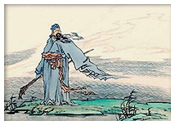
关于诗人：
杜牧（公元803-852），字牧之，晚年居长安城南樊川别墅，后世因称之“杜紫微”、“杜樊川”。 杜牧的诗、赋、古文都负盛名，而以诗的成就最大，与李商隐齐名，世称“小李杜”。其诗风格俊爽清丽，独树一帜，并常能寓讽喻、感慨于景物描写中，尤其长于七言律诗和绝句。

Slide 2
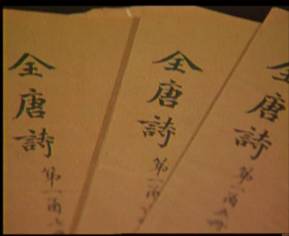
杜牧诗歌
杜牧才气纵横，抱负远大，但生活在盛世不再、大厦将倾的时代；虽满怀抑郁怀旧情绪，但生性豪俊，因此他的诗歌并没有走向消沉凄恻，不管是感慨时事，抒发襟怀，还是咏史怀古，写景题咏酬赠，大都溢露出豪宕俊爽的意气和悠远飘逸的情韵。尤其是论史绝句，议论警拔，别具一格。

Slide 3
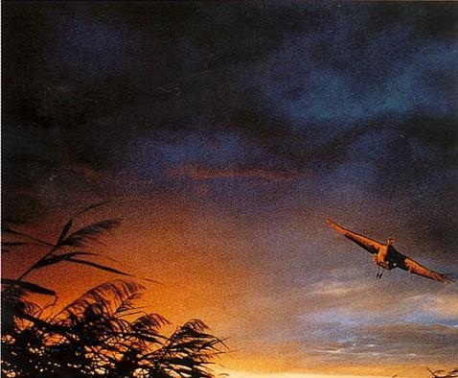

Slide 4
《早雁》
金河秋半虏弦开，云外惊飞四散哀。
仙掌月明孤影过，长门灯暗数声来。
须知胡骑纷纷在，岂逐春风一一回？
莫厌潇湘少人处，水多菰米岸莓苔。

Slide 5
写作背景简介：
唐武宗会昌二年(842)八月，北方回纥部族大举南侵大同、太原等地，大肆掳掠，边地人民流离失所，痛苦不堪。诗人当时在黄州刺史任上，听到这个消息，对边地人民命运充满关切。农历八月是秋季的第二个月，故称此时南飞的大雁为“早雁” 。

Slide 6
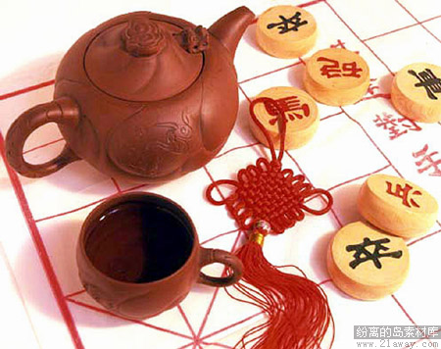
首联“金河秋半虏弦开，云外惊飞四散哀”
首联想象鸿雁遭射四散的情景。金河，在今内蒙古自治区呼和浩特市南，这里泛指北方边地。
“虏弦开”，是双关，挽弓射猎和发动军事骚扰活动。这两句生动地展现出一幅边塞惊雁的活动图景：仲秋塞外，广漠无边，正在云霄展翅翱翔的雁群忽然遭到胡骑的袭射，立时惊飞四散，发出凄厉的哀鸣。
“惊飞四散哀”五个字，从情态、动作到声音，写出一时间连续发生的情景，层次分明而又贯串一气，是非常真切凝炼的动态描写。

Slide 7
颔联“仙掌月明孤影过，长门灯暗数声来!”
想象雁失群后南飞途中情形。
当大雁飞过长安上空时，景象凄凉，令人心碎：
在清凉的月色下，汉宫中当年汉武帝所建承露盘上的仙掌孤单地高高耸立，形单影只；
当年陈皇后幽居的长门冷宫里，灯光黯淡，几声失群孤雁的哀鸣陆续传来。

Slide 8
颔联续写“惊飞四散”的征雁飞经都城长安上空的情景。汉代建章宫有金铜仙人舒掌托承露盘，“仙掌”指此。清凉的月色映照着宫中孤耸的仙掌，这景象已在静谧中显出几分冷寂；在这静寂的画面上又飘过孤雁缥缈的身影，就更显出境界之清寥和雁影之孤孑，失宠者幽居的长门宫，灯光黯淡，本就充满悲愁凄冷的气氛，在这种氛围中传来几声失群孤雁的哀鸣，就更显出境界的孤寂与雁鸣的悲凉。“孤影过”、“数声来”，一绘影，一写声，都与上联“惊飞四散”相应，写的是失群离散、形单影只之雁。两句在情景的描写、气氛的烘染方面，极细腻而传神。
透过这幅清冷孤寂的孤雁南征图，可以隐约感受到那个衰颓时代悲凉的气氛。诗人特意使惊飞四散的征雁出现在长安宫阙的上空，似乎还隐寓着微婉的讽慨。它让人感到，居住在深宫中的皇帝，不但无力，而且也无意拯救流离失所的边地人民。月明灯暗，影孤啼哀，整个境界，正透出一种无言的冷漠。
。

Slide 9
颈联“须知胡骑纷纷在，岂逐春风一一回”，
是说必须要知道胡人的骑兵还纷纷布满金河一带，明春雁儿们又怎能随着春风一一重返故乡呢？这是劝早雁既已到了南方，即使到了春天也不要忙于回去。这里的“春风”含有对朝廷的军事努力效果的怀疑和微讽。

Slide 10
颈联又由征雁南飞遥想到它们的北归，说如今胡人的骑兵射手还纷纷布满金河一带地区，明春气候转暖时节，你们又怎能随着和煦的春风一一返回自己的故乡呢？大雁秋来春返，故有“逐春风”而回的设想，但这里的“春风”似乎还兼有某种比兴象征意义。据《资治通鉴》载，回纥侵扰边地时，唐朝廷“诏发陈、许、徐、汝、襄阳等兵屯太原及振武、天德，俟来春驱逐回纥”。
朝廷上的“春风”究竟能不能将流离异地的征雁吹送回北方呢？大雁还在南征的途中，诗人却已想到它们的北返；正在哀怜它们的惊飞离散，却已想到它们异日的无家可归。这是对流离失所的边地人民无微不至的关切。
“须知”、“岂逐”，更像是面对边地流民深情嘱咐的口吻。两句一意贯串，语调轻柔，情致深婉。这种深切的同情，正与上联透露的无言的冷漠形成鲜明的对照。

Slide 11
尾联“莫厌潇湘少人处，水多菰米岸莓苔”
告知雁儿们，不要厌恶南方人迹稀少的地方，因为这里食物充分，菰米和莓苔处处都有。
潇湘，潇水，湘水，均在湖南。相传深秋北雁南飞到衡山回雁峰就不再南飞，潇湘一带是大雁过冬的地方。

Slide 12
流离失所、欲归不得的征雁，何处是它们的归宿？潇湘指今湖南中部、南部一带。相传雁飞不过衡阳，所以这里想象它们在潇湘一带停歇下来。菰米，是一种生长在浅水中的多年生草本植物的果实(嫩茎叫茭白)。莓苔，是一种蔷薇科植物，紫红色。这两种东西都是雁的食物。
诗人深情地劝慰南飞的征雁：不要厌弃潇湘一带空旷人稀，那里水中泽畔长满了菰米莓苔，尽堪作为食料，不妨暂时安居下来吧。
诗人在无可奈何中发出的劝慰与嘱咐，更深一层地表现了对流亡者的深情体贴。由南征而想到北返，这是一层曲折；
由北返无家可归想到不如在南方寻找归宿，这又是一层曲折。通过层层曲折转跌，诗人对边地人民的深情系念也就表达得愈加充分和深入。
“莫厌”二字，担心南来的征雁也许不习惯潇湘的空旷孤寂，显得蕴藉深厚，体贴备至。

Slide 13
这是一首托物寓慨的诗。通篇采用比兴象征手法，表面上似乎句句写雁，实际上，它句句写时事，句句写人。风格婉曲细腻，清丽含蓄。而这种深婉细腻又与轻快流走的格调和谐地统一在一起，在以豪宕俊爽为主要特色的杜牧诗中，是别开生面之作。

Slide 14
这首诗歌表达了诗人怎样的思想感情？
这首诗借写早雁，表达自己对边地人民流离失所的关切，暗含了对统治者的不满。

Slide 15
《早雁》一诗表面写雁，实际写人。这是一种什么手法？
（1）象征方法的运用。表面写雁，实为写人，即把逃避回鹘南侵的边民写作四散的早雁。
另外，本文的写作特点还有：
(2)细腻、传神的描写。如颔联写四散惊飞的大雁飞经都城长安上空的情景，在情景的描写、气氛的渲染方面细腻传神。
(3)强烈的现实批判性。全诗通过写雁来写边地人民的困苦，既有对人民的同情，亦隐含着对朝廷未能抵抗强敌、安抚百姓的不满。

Slide 16
咏史诗鉴赏步骤：
A、 写了什么史实？——人？地？事？
B、诗人的观点？从哪些词句表现出来？
C、诗人写作的目的？（述己志——知人；
忧天下——明世）
D、写作技巧？

Slide 17
《题乌江亭》
1、朗读全诗，思考：这首诗吟咏了哪段历史？你从诗歌哪些地方知道的？
项羽乌江自刎。题目，江东子弟。
2、对项羽的选择，作者的态度是什么？你从哪些词句中体会到的？
不是英雄所为。“包羞忍耻是男儿” 因为只有能“包羞忍耻”以图东山再起才是英雄所为。可惜的是项羽一直到死也不知总结教训，只是归于“时不利”，确实有愧于其“英雄”之名。

Slide 18
2、 作者议论的依据是什么？
“江东子弟多才俊” “卷土重来未可知”。
3、 诗人写这一历史人物的目的何在？为什么会千古流传？
这里表达了诗人对项羽刚愎自用的批评。诗人对历史事实作出了假设，表达了自己的批判、惋惜之意，亦有与项羽惺惺相惜之情。借古抒怀。
此诗通过议论表达了一个人生哲理，即成就大事不可意气用事，应能忍辱负重，不为一时失败所挫，其中说明了“败不馁”的道理，具有相当积极意义。

Slide 19
夏日绝句 李清照
生当作人杰，
死亦为鬼雄。
自今思项羽，
不肯过江东。
题乌江亭 王安石
百战疲劳壮士哀，
中原一败势难回。
江东子弟今虽在，
肯为君王卷土来？
（肯：怎肯）
1、李清照 、王安石的观点各是什么？
李清照对项羽不肯过江东的行为给予了高度的评价。
王安石在这首诗中回答了杜枚的提问，说明楚霸王因为当时政治军事上的一系列错误才导致了军事上的失败，当时的处境已无回天之力。就算项羽回到江东，只怕也难以招集人马卷土重来。

Slide 20
2、为什么三位诗人对项羽之死有如此不同的评价？
杜枚乃世家子弟，杜牧的祖父杜佑曾经当过宰相，又是著名的历史学家。从小受到严格的教育，研究文学政治经济，准备入辅为相。杜枚早年仕途不顺，中年时历经磨难，所以，在他看来，只要以平常心看待胜败，“包羞忍辱”，总结失败的教训，必能“卷土重来”。
王安石，他是宋朝有名的政治家和文学家，在他担任宰相期间，推行新法，革新政治，取得了一定的成就。但新法触动了贵族官僚和大地主的利益，他们联合起来反对新政，革新失败。在这种情况下，王安石产生了这种看法：形势逼人，就算重头再来，但因失败已成定局，无人支持，是无法转败为胜的。
李清照则希望以王者的不屈，桀骜的霸气，来唤醒南宋帝王的尊严，读来令人荡气回肠。

